Slide 1
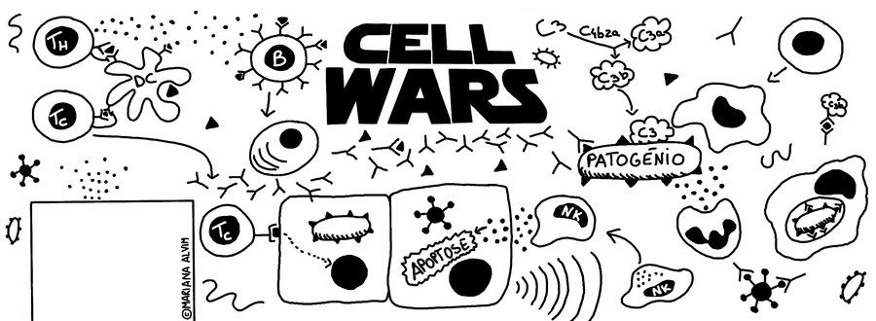
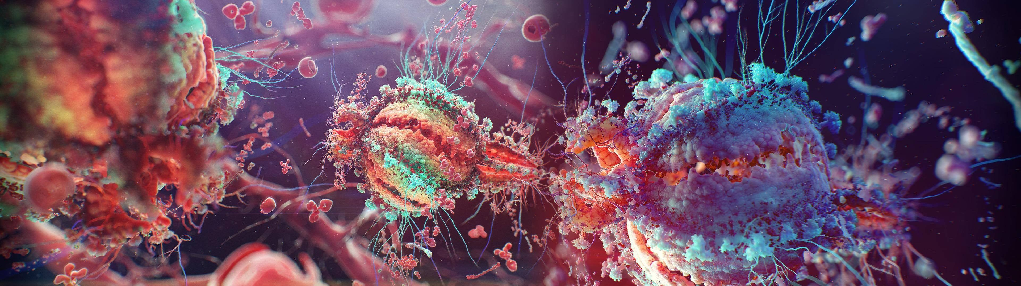
IMUNOLOGIJA

Slide 2
Efektivnost vakcinacije protiv nekih čestih infektivnih bolesti u SAD
INFEKTIVNA BOLEST | MAKSIMALAN BR. POTVRĐENIH SLUČAJEVA U TOKU JEDNE GODINE (GODINA) | BROJ SLUČAJEVA U 2014.
DIFTERIJA | 206.939 (1921) | 0
MALE BOGINJE | 894.134 (1941) | 72
ZAUŠKE | 152.209 (1968) | 40
VELIKI KAŠALJ | 265.269 (1934) | 311
POLIOMIJELITIS | 21.269 (1952) | 0
RUBEOLA | 57.686 (1969) | 0
TETANUS | 1.560 (1923) | 0
Haemophilus influenzae tip B | Oko 20.000 (1984) | 134
Hepatitis B | 26.611 (1985) | 58

Slide 3

IMUNITET
Skup reakcija organizma – cilj – uklanjanje stranih materija (antigena)
1. UROĐENI – NESPECIFINI IMUNITET
Glavna zaštita tokom “kašnjenja” stečenog imuniteta
Prepoznaje strukture koje su zajedničke za različite klase mikroba, a ne postoje na ćelijama domaćina
Epitelne barijere, lizozim, mikrobiom, želudačna kiselina, masne kiseline kože, fagociti: (makrofagi, neutrofili), eozinofili, dendritične ćelije, mastociti antigen prezentujuće ćelije (APC), NK ćelije, sistem komplementa, citokini urođene imunosti…
Reakcije urođenog imuniteta:
Zapaljenje
Antivirusna odbrana

Slide 4
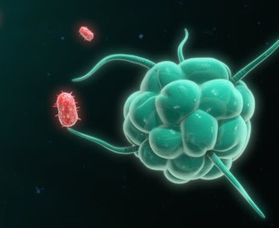
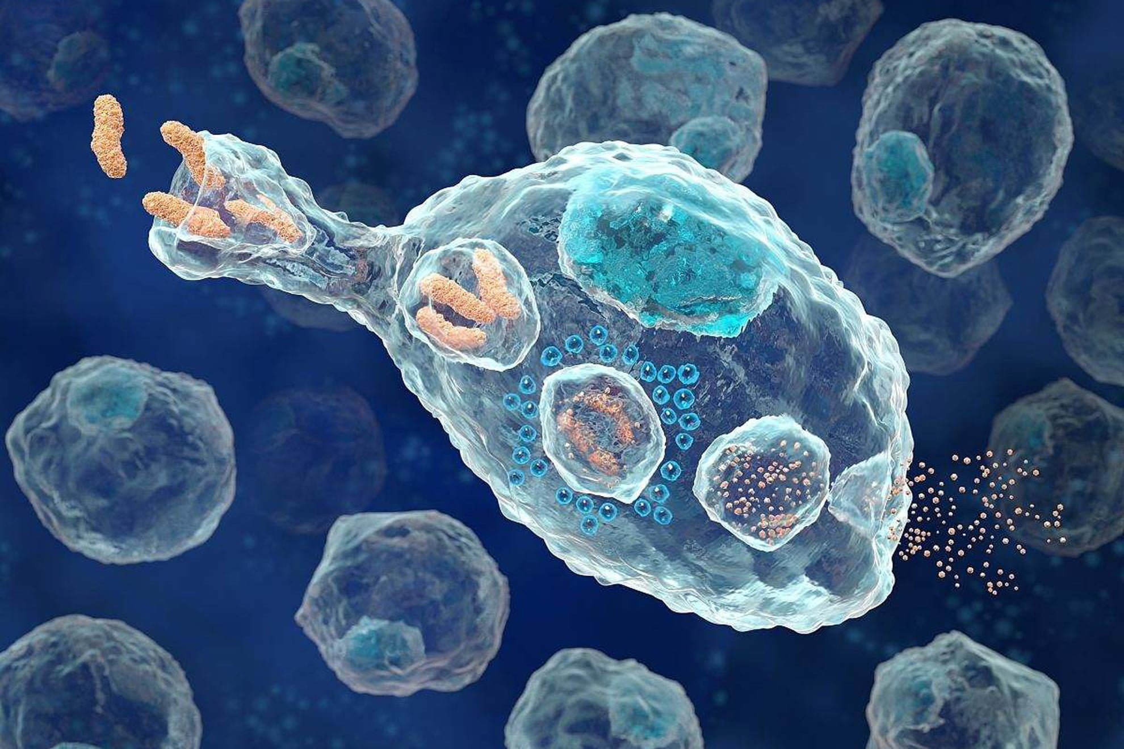
Faze fagocitoze:
1. Faza privlačenja - hemotaksa
2. Faza prihvatanja – adherencija i opsonizacija
3. Faza uvlačenja - ingestija
4. Faza razgradnje – digestija/destrukcija
Preuzimanje antigena i prezentacija antigena limfocitima

Slide 5

STEČENI IMUNITET – SPECIFIČNI – ADAPTIVNI
Humoralni (efektori: ANTITELA)
Ćelijski (efektori: citokini aktivisanih T limfocita i/ili citotoksičnih efektorskih CD8+ subpopulacija T limfocita-SENZIBILISANI T LIMFOCITI)

Slide 6
REAKCIJE ANTIGEN-ANTITELO U IN VITRO USLOVIMA U CILJU DOKAZIVANJA PRISUSTVA ANTIGENA ILI ANTITELA
I DIREKTNE – dokazivanje prisustva Ag
II INDIREKTNE – dokazivanje prisustva At
UZORAK: At: KRVNI SERUM Ag: tkivo, organ, bris...
Zašto nekad odaberemo njih u cilju dijagnostike, a ne neku drugu metodu?
PRECIPITACIJA – u epruveti, petri ploči, AGID...
AGLUTINACIJA – brza, spora
REAKCIJA VEZIVANJA KOMPLEMENTA -RVK
ELISA – direktna, indirektna, kompetitivna
IMUNOFLUORESCENCIJA – direktna, indirektna
INHIBICIJA HEMAGLUTINACIJE
VIRUS NEUTRALIZACIONI TEST (SERUM NEUTR. TEST)
…

Slide 7
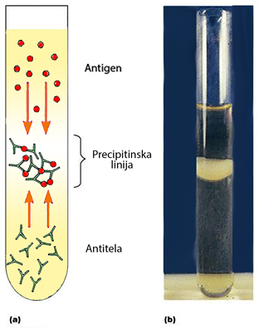
1. PRECIPITACIJA
Reakcija između rastvorljivog (neuobličenog) antigena – precipitinogena i antitela - precipitina pri čemu se stvara rastvorljivi kompleks - precipitat koji se uočava kao zamućenje (zamagljenje) ili prsten na dodirnom sloju rastvora antitela i antigena
Optimalni odnos antitela i antigena koji učestvuju u reakciji
Imunodifuzija u petri pločama ili epruveti, radijalna imunodifuzija, imunoelektroforeza
Primer – Ascoli precipitacija (dg. antraksa):
Dokazivanje prisustva somatskog Ag B. anthracis u prethodno obrađenom materijalu
Tečni ekstrakt sumnjivog ispitujućeg materijala se meša sa hiperimunim serumom u kome se nalaze specifična At protiv Ag B. anthracis.
U slučaju pozitivne reakcije, stvara se precipitat na dodirnom sloju Ag i At.

Slide 8
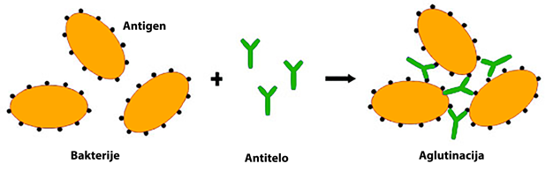
2. AGLUTINACIJA
Aglutinacija predstavlja reakciju između nerastvorljivog (uobličenog) antigena (aglutinogena) i antitela (aglutinina) pri čemu se stvara kompleks – aglutinat
Aglutinat se taloži na dnu epruvete kao talog neravnih ivica ili se u metodi brze aglutinacije na pločici vidi kao pojava zrnastog taloga
Primer – brza aglutinacija na pločici tj. brza aglutinacija brucela (dg. bruceloze) – BAB ili ROZE BENGAL TEST - Dokazivanje prisustva antitela protiv Brucella spp. u krvnom serumu životinja:
Na mikroskopskoj pločici se mešaju ispitujući krvni serum i obojena inaktivisana kultura bakterija Brucella spp. (uobličeni antigen – komercijalno se nabavlja). Pozitivna reakcija se vidi kao zrnast talog koji predstavlja komplekse At i bakterija (Ag).

Slide 9
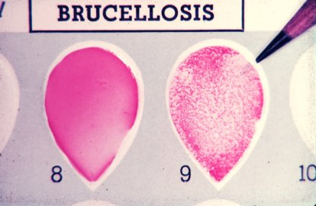
2. a) BRZA AGLUTINACIJA
Metodom brze aglutinacije detektuje se samo prisustvo antitela - kvalitativna metoda

Slide 10
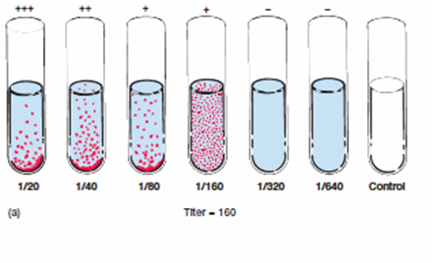
2. b) SPORA AGLUTINACIJA
Spora aglutinacija se izvodi u nizu epruveta pri čemu se mešaju ispitujući krvni serum u serijskim razblaženjima i odgovarajući antigen (komercijalno se nabavlja)
Navedena metoda je kvalitativna (određuje se prisustvo antitela), ali i kvantitativna (određuje se titar antitela)
Pozitivna reakcija se zapaža kao kao talog neravnih ivica na dnu epruvete koje je posledica stvaranja kompleksa Ag-At
TITAR ANTITELA JE NAJVEĆE RAZBLAŽENJE KRVNOG SERUMA U KOJEM SU PRISUTNA ANTITELA (gde je došlo do aglutinacije)
Što je veće razblaženje krvnog seruma u kome se može detektovati prisustvo At, to je viši titar At
Podatak o titru antitela nam govori o njihovoj koncentraciji u krvnom serumu, a samim tim o prisustvu i fazi infekcije (viši titar At govori o akutnoj infekciji, odnosno infekciji koja je u toku; niži titar At govori da je infekcija ili u početnoj fazi ili se radi o periodu nakon infekcije kada nivo At polako opada)
Protektivni titar nakon vakcinacije

Slide 11





3. REAKCIJA VEZIVANJA KOMPLEMENTA - RVK
RVK se može koristiti za ispitivanje prisustva Ag ili At u materijalu
Primer: ispitivanje prisustva At u serumu:
Učesnici u reakciji:
1. Serum koji se ispituje(At?)
2. Ag – komercijalno se nabavlja
3. Komplement zamorca – komercijalno se nabavlja
4. Hemolitični indikatorski sistem (komerc. se nabavlja) koji sadrži:
a) Er ovna
b) Serum kunića (dobija se imunizacijom kunića ovčijim Er
= sadrži At protiv Er ovna!)
?

Slide 12




II FAZA - VIDLjIVA (čini prvu fazu vidljivom)
4.Hemolitični indikatorski sistem
3.Komplement zamorca
2.Ag
I FAZA - NEVIDLjIVA
1.Ispitujući serum (At) ????

Slide 13





Pozitivna reakcija - u ispitujućem serumu ima At:
1. Faza: At su se vezala za Ag, a potom se komplement vezuje za Ag-At kompleks pri čemu nastaje kompleks Ag-At-komplement (Ag je komercijalno napravljen za mikroorganizam čije se prisustvo ispituje, At vode poreklo iz seruma, a komplement je takođe komercijalno kupljen i dobijen iz zamorca). Zbog vezivanja komplementa dolazi do lize antigena ali to nije vidljivo golim okom
2. Faza: Hemol. indikatorski sistem dodat u drugoj fazi nam omogućuje vizuelizaciju reakcije nastale u 1. fazi i očitavanje rezultata.
Naime, stvaranjem kompleksa Ag-At-komplement u prvoj fazi se istrošio sav komplement. Kada se u drugoj fazi Er ovna specifično vezuju za At kunića (At protiv Er ovna), kako je sav komplement potrošen, ne dolazi do stvaranja kompleksa Ag (Er ovna) - At (iz seruma kunića) - komplement i samim tim ne dolazi do do lize drugog antigena u reakciji, odnosno ne dolazi do lize Er ovna.
Dakle, ako su At prisutna u ispitujućem serumu, odnosno reakcija je pozitivna, neće doći do hemolize Er.

Slide 14


Negativna reakcija - u ispitujućem serumu nema At:
1. faza: ako u ispitujućem serumu nije bilo At tj. reakcija je negativna, u prvoj fazi ne dolazi do stvaranja kompleksa Ag-At, a samim tim ni do stvaranja kompleksa Ag-At-komplement, tako da komplement ostaje nepotrošen u prvoj fazi.
2. faza: Pošto komplement nije potrošen u 1. fazi on se u 2. fazi (prilikom dodavanju hemol. indik. sistema) vezuje za Ag (Er ovna)-At (At protiv Er ovna) kompleks pri čemu dolazi do stvaranja kompleksa Ag (Er ovna) - At (serum kunića) – komplement, što posledično dovodi do lize drugog antigena (Er ovna) odnosno dolazi do hemolize Er ovna.

Slide 15
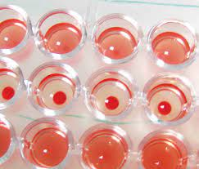
POZITIVNA RVK
=
NEGATIVNA HEMOLIZA
NEGATIVNA RVK
=
PRISUTNA HEMOLIZA

Slide 16
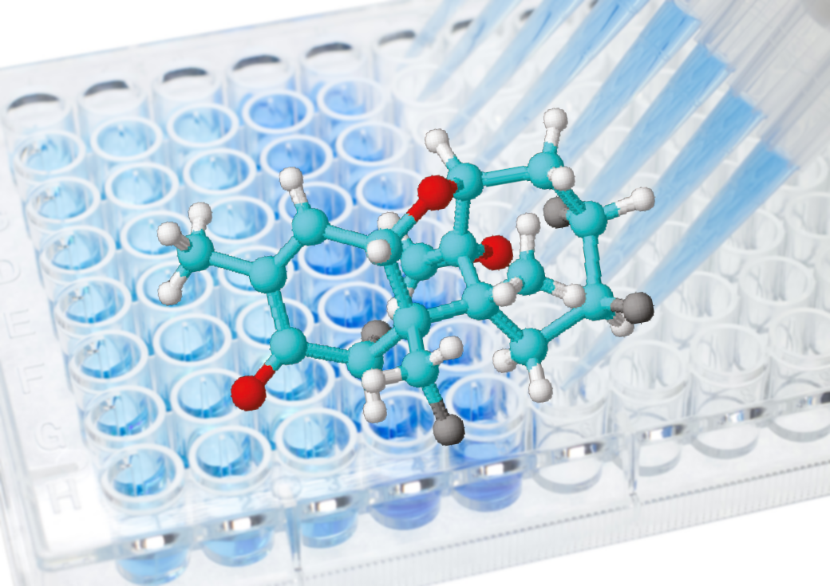
4. IMUNOENZIMSKE METODE - ELISA
Imunoenzimske metode (Enzyme Linked Immunosorbent Assay, ELISA) se zasnivaju na primeni Ag ili At koji se obeležavaju enzimima
Najčešće se izvode u mikrotitracionim pločama
Odvijaju se u 2 faze
1. Imunološka faza – nevidljiva
2. Hemijska – prvu fazu čini vidljivom zahvaljujući reakciji enzim-supstrat
Usled prisustva hromogena golim okom se može uočiti da li je reakcija + ili - međutim, reakcija se precizno očitava spektrofotometrom
Direktna (sendvič) ELISA
Indirektna ELISA (iELISA)
Kompetitivna ELISA (cELISA

Slide 17

4. a) Direktna (sendvič) ELISA
Primenjuje se za otkrivanje Ag u uzorku
Izvođenje reakcije:
4.Supstrat za enzim – hromogen – odaje boju nakon razlaganja od strane enzima za koji se prethodno veže
Inkubacija + ispiranje
3.Specifična At (protiv datog Ag) obeležena enzimom - konjugovana At
Inkubacija + ispiranje
2.Uzorak sumnjiv na prisustvo određenog mikroorganizma (Ag) ????
1.At protiv mikroorganizma čije se prisustvo ispituje – vezana za dno bazenčića

Slide 18
Izvođenje reakcije:
4.Supstrat za enzim – hromogen – odaje boju nakon razlaganja od strane enzima za koji se prethodno veže
Inkubacija + ispiranje
3.Specifična At (protiv datog Ag) obeležena enzimom - konjugovana At
Inkubacija + ispiranje
2.Uzorak sumnjiv na prisustvo određenog mikroorganizma (Ag) ???
1.At protiv mikroorganizma čije se prisustvo ispituje – vezama za dno bazenčića
Pozitivna reakcija – u ispitujućem uzorku ima Ag:
4.Supstrat dodat na kraju se vezao za enzim i počeo da odaje boju
kompleks Ag-At-At+E se ne ispira tokom ispiranja
3. At konjugovana sa enzimom su se vezala za kompleks Ag-At
kompleks Ag-At se nije isprao tokom ispiranja
2. Ag iz uzorka se vezao za At na dnu bazenčića
1. At vezana za dno bazenčića

Slide 19
Izvođenje reakcije:
4.Supstrat za enzim – hromogen – odaje boju nakon razlaganja od strane enzima za koji se prethodno veže
Inkubacija + ispiranje
3.Specifična At (protiv datog Ag) obeležena enzimom - konjugovana At
Inkubacija + ispiranje
2.Uzorak sumnjiv na prisustvo određenog mikroorganizma (Ag) ????
1.At protiv mikroorganizma čije se prisustvo ispituje – vezama za dno bazenčića
Negativna reakcija – u ispitujućem uzorku nema Ag:
4.Supstrat dodat na kraju nema za šta da se veže i ne odaje boju
Dodata At konjugovana sa enzimom se ispiraju jer nemaju za šta da se vežu
3. Dodata At konjugovana sa enzimom
ispiranje
2. U uzorku nije bilo Ag
1. At vezana za dno bazenčića

Slide 20
4. b) Indirektna ELISA (iELISA)
Primenjuje se za ispitivanje prisustva At u uzorku (serumu)
Izvođenje reakcije:
4.Supstrat za enzim – hromogen – odaje boju nakon razlaganja od strane enzima za koji se prethodno veže
Inkubacija + Ispiranje
3. Antiglobulinsko At – ANTI-ANTITELO
*Obeleženo enzimom
Inkubacija + Ispiranje
2. Uzorak (serum) gde ispitujemo da li ima At za prethodno dodat Ag
1. Ag vezan za bazenčiće

Slide 21
Izvođenje reakcije:
4.Supstrat za enzim – hromogen – odaje boju nakon razlaganja od strane enzima za koji se prethodno veže
Inkubacija + Ispiranje
3. Antiglobulinsko At – (ANTI-ANTITELO)
Obeleženo enzimom (AAt + E)
Inkubacija + Ispiranje
2. Uzorak (serum) gde ispitujemo da li ima At za prethodno dodat Ag
1. Ag vezan za bazenčiće
Pozitivna reakcija – u ispitujućem uzorku ima Ag:
4.Supstrat dodat na kraju se vezao za enzim i počeo da odaje boju
Kompleks Ag-At-AAt + E se ne ispira
3. ANTI-ANTITELO obeleženo enzimom se vezalo za At
Kompleks Ag-At se ne ispira
2. At iz seruma se vezuju za Ag
1. Ag vezan za bazenčiće

Slide 22
Izvođenje reakcije:
4.Supstrat za enzim – hromogen – odaje boju nakon razlaganja od strane enzima za koji se prethodno veže
Inkubacija + Ispiranje
3. Antiglobulinsko At – ANTI-ANTITELO
Obeleženo enzimom
Inkubacija + Ispiranje
2. Uzorak (serum) gde ispitujemo da li ima At za prethodno dodat Ag
1. Ag vezan za bazenčiće
Negativna reakcija – u ispitujućem uzorku nema Ag:
4.Supstrat dodat na kraju nema za šta da se veže i ne odaje boju
Dodata AAt konjugovana sa enzimom se ispiraju jer nemaju za šta da se vežu
Anti-antitela konjugovana sa enzimom
ispiranje
2. U serumu nije bilo At
1. Ag vezan za bazenčiće

Slide 23
4. c) Kompetitivna ELISA (cELISA)
Primenjuje se za ispitivanje prisustva At u uzorku (serumu)
Izvođenje reakcije:
4.Supstrat za enzim – hromogen – odaje boju nakon od strane razlaganja enzima za koji se prethodno veže
Inkubacija + Ispiranje
3.At obeležena enzimom (At+E)
Inkubacija + Ispiranje
2. Uzorak (serum) gde ispitujemo da li ima At za prethodno dodat Ag
1. Ag vezan za bazenčiće

Slide 24
Izvođenje reakcije:
4.Supstrat za enzim – hromogen – odaje boju nakon razlaganja od strane enzima za koji se prethodno veže
Inkubacija + Ispiranje
3.At obeležena enzimom (At+E) – NISU AAt
Inkubacija + Ispiranje
2. Uzorak (serum) gde ispitujemo da li ima At za prethodno dodat Ag
1. Ag vezan za bazenčiće
Pozitivna reakcija – u ispitujućem uzorku ima Ag:
4.Supstrat dodat na kraju nema za šta da se veže i ne odaje boju
At + E se ispiraju
3.At obeležena enzimom (At+E) nemaju za šta da se vežu jer su sva mesta na Ag zauzeta sa At iz ispitujućeg seruma
Kompleks Ag-At se ne ispira
2. Uzorak (serum) sadrži At
1. Ag vezan za bazenčiće

Slide 25
Izvođenje reakcije:
4.Supstrat za enzim – hromogen – odaje boju nakon razlaganja od strane enzima za koji se prethodno veže
Inkubacija + Ispiranje
3.At obeležena enzimom (At+E) – NISU AAt
Inkubacija + Ispiranje
2. Uzorak (serum) gde ispitujemo da li ima At za prethodno dodat Ag
1. Ag vezan za bazenčiće
Negativna reakcija – u ispitujućem uzorku nema Ag:
4.Supstrat dodat na kraju se vezuje za enzim i odaje boju
Kompleks Ag-At + E se ne ispira
3.At obeležena enzimom (At+E) se vezuju za Ag
ispiranje
2. Uzorak (serum) ne sadrži At
1. Ag vezan za bazenčiće

Slide 26
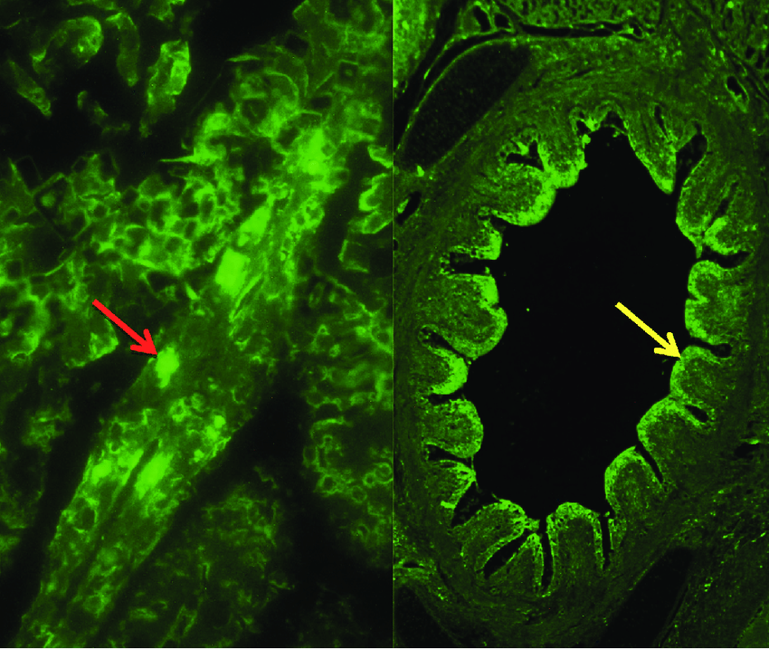
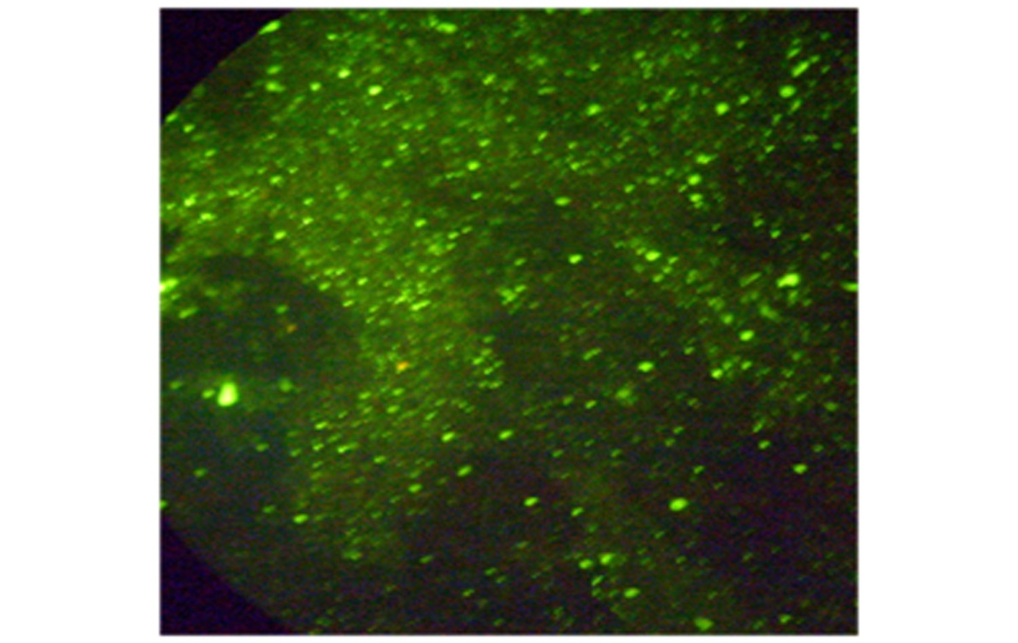
5. Imunofluorescencija
Metode imunofluorescencije se zasnivaju na korišćenju At obeleženih fluorescentnim bojama, tzv. fluorohromima (npr. fluorescein izotiocijnat – FITC) koji pri određenoj talasnoj dužini svetlosnih zraka emituju fluorescenciju
Rezultat se posmatra na fluorescentnom mikroskopu
Direktna i indirektna imunofluorescencija
Primer: dijagnostika besnila direktnom IF

Slide 27
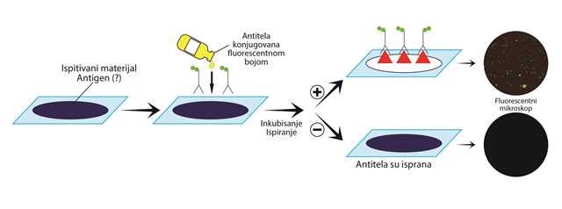
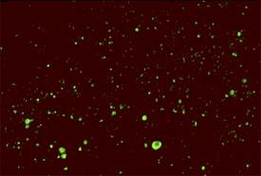
5. a) Direktna imunofluorescencija
At konjugovana fluorescentnom bojom
Ispitivani materijal
Ag (?)
inkubisanje
+
ispiranje
At su isprana

Slide 28
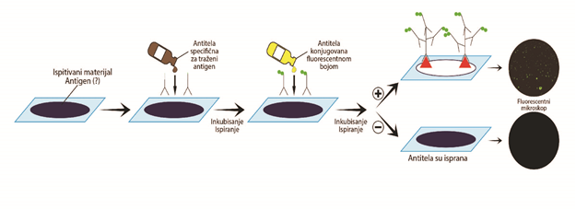
5. b) Indirektna imunofluorescencija
At konjugovana fluorescentnom bojom (AAt)
At specifična za traženi Ag
Ispitivani materijal
Ag (?)
inkubisanje
+
ispiranje
inkub.
+
ispiranje
At su isprana

Slide 29
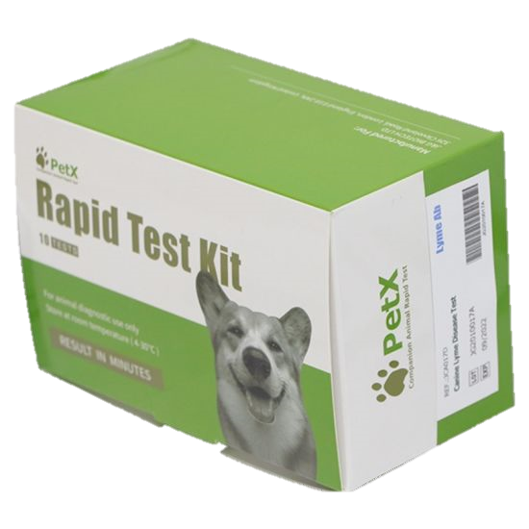
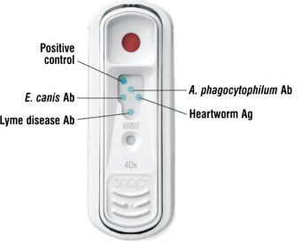
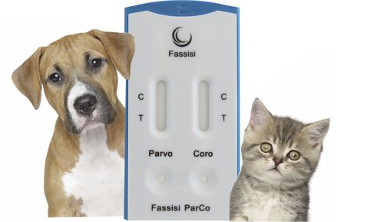
Brzi testovi – penside testovi

Slide 30
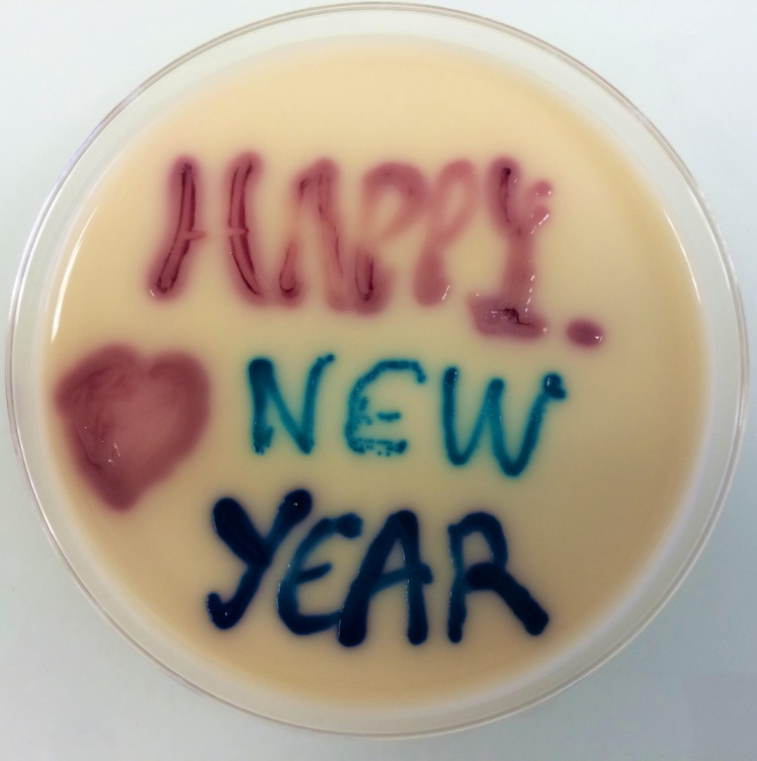
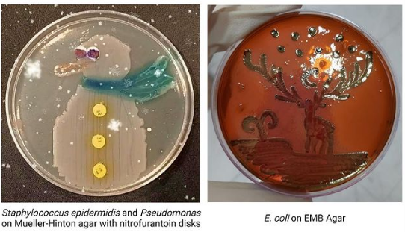
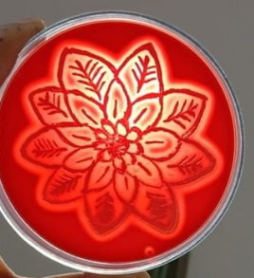
Hemolysis on blood agar

